Slide 1
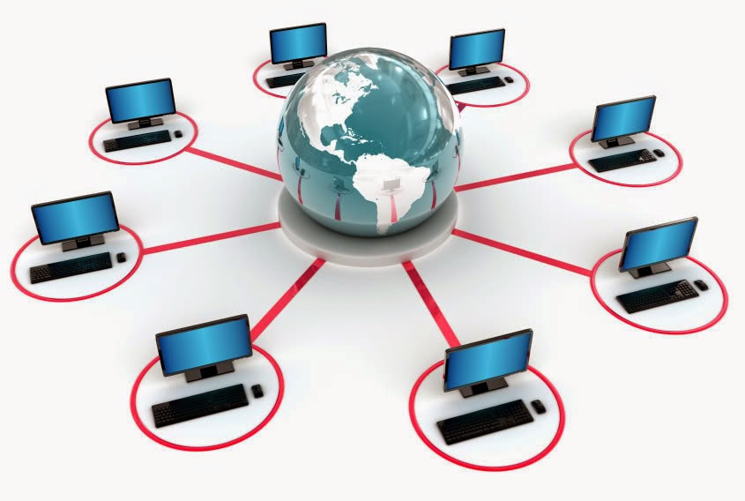


PENGALAMATAN JARINGAN KOMPUTER
Matakuliah – Manajemen Jaringan Komputer
By: Tengku Khairil Ahsyar, S.Kom., M.Kom
Department of Information System Faculty of Science and Technology UIN Suska Riau

Slide 2
Pendahuluan & Pengertian
Setiap komputer yang terhubung ke jaringan pasti memiliki alamat.
Alamat bersifat (logical address) unik untuk dapat berkomunikasi.
Menggunakan protokol TCP/IP untuk mengidentifikasi host-host.
Internet Protocol Address (IP Address) →
Label numerik yang ditetapkan untuk setiap perangkat yang terhubung ke jaringan komputer yang menggunakan Protokol Internet untuk komunikasi.

Slide 3
Terminologi IPv4
Ada beberapa terminologi dalam pengalamatan IPv4, yaitu:
IP Public
IP Private
IP Static/IP Statik
IP Dynamic/IP Dinamis
IP Network/Network Address/Network ID/NetId
IP Host/Host Address/Host ID/HostId
Subnet Mask/Netmask
IP Gateway/Default Gateway Address
IP Broadcast/Broadcast Address /Broadcast ID/BroadId

Slide 4
IP Public
IP Private
IP Public → sebuah alamat IP yang digunakan perangkat komputer dalam jaringan global atau internet.
Dengan menggunakan IP Public ini, pengguna internet dapat mengakses internet.
Pengguna internet umumnya mendapatkan IP Public ini melalui provider internet atau disebut ISP (Internet Service Provider).
Cakupan IP Public lebih luas dari IP Private.
IP Private memiliki cakupan lebih kecil dari IP Public.
IP Private tidak dapat digunakan untuk mengakses internet.
IP Private biasanya digunakan dalam sistem jaringan lokal (LAN).
IP Private yang terhubung ke internet, biasanya menggunakan gateway.

Slide 5
IP Static
IP Static → IP yang tidak berubah.
Dikonfigurasi atau disetting secara manual.
IP Dynamic
IP Dynamic → IP yang berubah-rubah atau alamat IP yang secara otomatis disediakan oleh server DHCP (Dinamic Host Configuration Protokol).
Proses konfigurasi IP pada komputer client lebih cepat, karena tidak perlu dilakukan secara manual.
Tidak mudah bentrok antara satu dengan lainnya jika masih dalam lingkup layanan DHCP dan tidak ada yang melakukan konfigurasi secara manual.

Slide 6
Versi IP Address
IP Address dibagi menjadi 2 versi:
IP Address versi 4.
IP Address versi 6 (IPv6).

Slide 7
IP Address Versi 4 (IPv4)
IPv4 → Digunakan untuk mengidentifikasi perangkat jaringan dalam sebuah sistem pengalamatan yang tersusun dari 32 bit.
32 bit terdiri dari 4 oktet, yang mana 1 oktet = 8 bit.
Terbagi menjadi 2 bagian: Network Address/NetId dan Host/HostId.
Alamat NetId mengidentifikasi Network tempat host terhubung secara langsung (bit-bit terkiri).
Alamat HostId mengidentifikasi host secara individu (bit-bit selain NetId, terkanan).
Kelas | Network Address (NetId) | Host Address (HostId)

Slide 8
Format Umum IPv4
Tiap oktet dirubah ke dalam angka decimal dan dipisah oleh dot (titik).
NetId dan HostId 0 (biner 00000000) tidak boleh digunakan, karena 0 berarti “Jaringan Ini”.
NetId 127 (biner 01111111) merupakan alamat loopback, digunakan untuk memeriksa konfigurasi jaringan host.
HostId 255 tidak boleh digunakan, karena merupakan alamat BroadId.
Oktet terakhir dari alamat IP tidak boleh 0 atau 255.

Slide 9
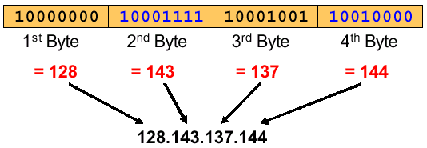
Contoh Format Umum IPv4

Slide 10
Classful IP Address Versi 4 (IPv4)
Kelas A → Untuk jaringan yang sangat besar.
Kelas B → Untuk jaringan yang ukurannya medium.
Kelas C → Untuk jaringan yang ukurannya kecil.
Kelas D → Untuk IP Multicasting.
Kelas E → Dicadangkan untuk pengguna eksperimen.

Slide 11
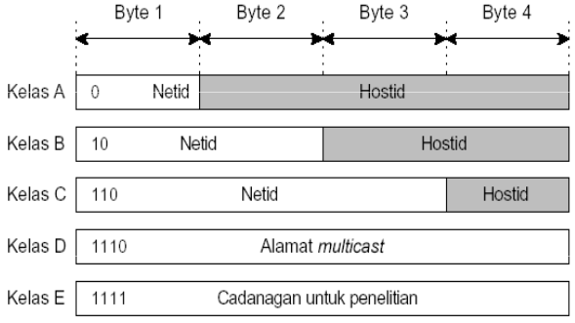

Slide 12
Klas | 8 bit | 8 bit | 8 bit | 8 bit
Klas A | Network ID | Host ID | Host ID | Host ID
Klas B | Network ID | Network ID | Host ID | Host ID
Klas C | Network ID | Network ID | Network ID | Host ID
Klas D | Multicast
Klas E | Research

Slide 13
IPv4 Kelas A
Oktet (8 bit) pertama adalah NetId. Sedangkan sisa 24 bit pada oktet kedua, ketiga, dan keempat merupakan HostId.
Memiliki 2⁷ NetId atau 128 NetId yang tersedia.
Setiap NetId memiliki dan 2²⁴ atau sekitar 16.777.216 HostId.
Cocok digunakan untuk jumlah komputer yang sangat besar.

Slide 14
IPv4 Kelas B
2 oktet (16 bit) pertama (dari kiri) adalah NetId. Sista 16 bit sebelah kanan adalah HostId.
Memiliki 2¹⁴ NetId atau sekitar 16.384 dan 2¹⁶ HostId atau sekitar 65.536.
Cocok digunakan untuk computer dengan jumlah menengah.

Slide 15
IPv4 Kelas C
3 oktet (24 bit) pertama adalah NetId. Sedangkan 1 oktet terakhir (8 bit) adalah HostId.
Memiliki 2²¹ atau sekitar 2.097.152 NetId yang tersedia dan setiap NetId memiliki 2⁸ HostId atau sekitar 256.
Cocok untuk komputer dalam jumlah sedikit.

Slide 16
IPv4 Kelas D
Digunakan untuk tujuan multicasting. Tidak ada NetId dan HostId.
Multicasting adalah komunikasi one-to-many. Paket yang dikirim oleh sebuah host menuju kelompok tujuan (group of destination).
IPv4 Kelas E
Disisakan untuk penggunaan khusus, seperti riset. Tidak ada NetId dan HostId.

Slide 17
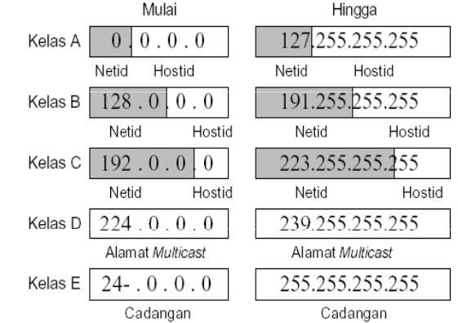

Slide 18
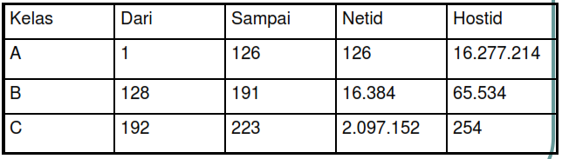
IPv4 Yang Tersedia Secara Aktual

Slide 19

Range Alamat Khusus IPv4 Private

Slide 20
Subnet Mask / Netmask
Subnet mask/Netmask merupakan angka 32 bit yang digunakan untuk :
Membedakan NetId dan HostId
Menunjukkan letak suatu host apakah berada di jaringan lokal atau jaringan lain.
Subnet mask untuk tiap kelas IPv4 :
Kelas A
→11111111.00000000.00000000.00000000 →255.0.0.0
Kelas B
→11111111.11111111.00000000.00000000 →255.255.0.0
Kelas C
→11111111.11111111.11111111.00000000 →255.255.255.0

Slide 21
Subnet Mask / Netmask
Subnet Mask digunakan untuk mendapatkan Network Address dengan meng-AND kan dengan alamat IP suatu host.
Alamat IP = 202.46.249.33
SubNet mask = 255.255.255.0
Network id = 202.46.249.0
1100 1010 0010 1110 1111 1001 0010 0001 AND
1111 1111 1111 1111 1111 1111 0000 0000 =
1100 1010 0010 1110 1111 1001 0000 0000

Slide 22
IP Gateway / Default Gateway Address
Jika suatu jaringan terhubung dengan jaringan lainnya melalui suatu piranti (router/gateway), apabila suatu host hendak mengirimkan pesannya ke host yang lain tetapi tidak pada jaringan yang sama maka akan dikirimkan ke gateway. Alamat ini secara default harus didefinisikan pada masing-masing host.

Slide 23
IP Broadcast / Broadcast Address
Suatu alamat IP dengan tujuan seluruh host yang ada pada jaringan tersebut.
Alamat yang digunakan untuk broadcast adalah alamat yang terbesar atau setelah alamat HostId (IP sebelah kanan paling ujung).

Slide 24
IP Address Versi 6 (IPv6)
IPv6 → IP versi terbaru penerus IP versi 4.
Menggunakan length 128 bit (16 byte).
Muncul karena jumlah IPv4 yang semakin menipis.
Terdiri dari 8 kelompok yang terdiri dari perpaduan angka dan huruf.
Setiap kelompoknya dipisahkan dengan titik dua.
Contoh: 2001:9bd2: 85a3:0000:0000:8a2e: 0370:7334.
Maks → 2¹²⁸ = (2³²)⁴ ~ 4 milyar x 4 milyar x 4 milyar x 4 milyar alamat.
Mampu menampung sebanyak: 340.282.366.920.938.463.463.374.607.431.768.211.456 alamat

Slide 25

Thanks...

Slide 26
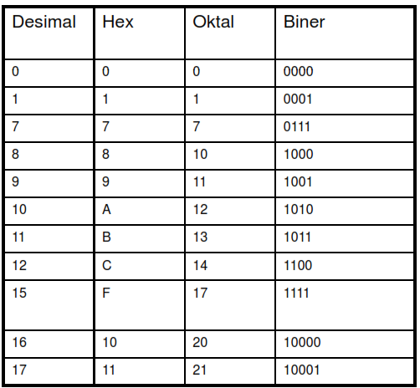
Next Meteri… Subnetting
Sebelum melanjutkan materi Subnetting, seluruh mahasiswa wajib sudah bisa mengonversi bilangan-bilangan di bawah ini:
Bilangan Biner:
(Perpangkatan 2; → 0 dan 1)
Bilangan Oktal:
(Perpangkatan 8; → 0 sampai 7)
Bilangan Desimal:
(Perpangkatan 10 → 0 sampai 9)
Bilangan Hexa:
(Perpangkatan 16 → 0 sampai F)

Slide 27


Slide 28
Referensi:
Sofana, Iwan. 2013. “Membangun Jaringan Komputer: Mudah membuat jaringan komputer (wire & wireless) untuk pengguna Windows dan Linux”. Informatika. Bandung.
Sofana, Iwan. 2010 “CISCO CCNA & Jaringan Komputer”. Informatika. Bandung.
Sofana, Iwan. 2008. “Membangun Jaringan Komputer: Membuat jaringan komputer (wire & wireless) untuk pengguna Windows dan Linux”. Informatika. Bandung.
Saludin. 2014. “Aplikasi Teknologi Antena Cerdas pada Komunikasi Jaringan Nirkabel”. Mitra Wacana Media. Jakarta.
Enterprise, Jubilee. 2014. “Trik Membuat Jaringan Komputer dan Wifi”. Elex Media Komputindo. Jakarta.
Daryanto. 2010. “Teknik Jaringan Komputer”. Alfabeta. Bandung.
Purbo OW, Tanuhandaru P, Noertam N, Djajadikara MR. 2007.“Jaringan Wireless Di Dunia Berkembang” [edisi 2]. wndw.net.
Sopandi, Dede. 2010. “Instalasi dan Konfigurasi Jaringan Komputer”. Informatika. Bandung.
Referensi tanpa batas yang bersifat pendukung dapat di searching di Google.

